Slide 1
计算机体系结构
Cache Consistency

Slide 2
顺序同一性的存储器模型
P
P
P
P
P
P
M
“ A system is sequentially consistent if the result of any execution is the same as if the operations of all the processors were executed in some sequential order, and the operations of each individual processor appear in the order specified by the program”
Leslie Lamport
Sequential Consistency =
多个进程之间的存储器操作可以任意交叉
每个进程的存储器操作按照程序序

Slide 3
顺序同一性的充分条件
多个进程可以交织执行，但顺序同一性模型没有定义具体的交织方式，满足每个进程程序序的总体执行序可能会很多。因此有下列定义：
顺序同一性的执行：如果程序的一次执行产生的结果与前面定义的任意一种可能的总体序产生的结果一致，那么程序的这次执行就称为是顺序同一的。
顺序同一性的系统：如果在一个系统上的任何可能的执行都是顺序同一的，那么这个系统就是顺序同一的

Slide 4
顺序同一性的充分条件
每个进程按照程序执行序发出存储操作
发出写操作后，进程要等待写的完成，才能发出它的下一个操作
发出读操作后，进程不仅要等待读的完成，还要等待产生所读数据的那个写操作完成，才能发出它的下个操作。即：如果该写操作对这个处理器来说完成了，那么这个处理器应该等待该写操作对所有处理器都完成了。
第三个条件保证了写操作的原子性。即读操作必须等待逻辑上先前的写操作变得全局可见

Slide 5
(1) 所有core执行的Load/Store满足程序序
/* Load -> Load */
If L(a) <p L(b) => L(a) <m L(b)
/*Load -> Store */
If L(a) <p S(b) => L(a) <m L(b)
/* Store ->Store */
If S(a) <p S(b) => S(a) <m S(b)
/* Store -> Load */
If S(a) <p L(b) => S(a) <m L(b)
(2) 对同一存储单元的Load操作的值来源于最近一次写操作(global memory order)
Value of L(a) = Value of Max_{<m}{S(a) <m L(a)},
Max_{<m}表示最近的memory order

Slide 6
Sequential Consistency
SC 约束了所有的存储器操作的序:
Write → Read
Write → Write
Read → Read
Read → Write
是有关并行程序执行的简单模型
但是, 直觉上在单处理器上的合理的存储器操作的重排序会违反SC模型
现代微处理器设计中一直都在应用重排序操作来获得性能提升(write buffers, overlapped writes, non-blocking reads…).
Question: 如何协调性能提升与SC的约束？

Slide 7
Issues in Implementing Sequential Consistency
P
P
P
P
P
P
M
现代计算机系统实现SC 的两个问题
Out-of-order execution capability
Load(a); Load(b) yes
Load(a); Store(b) yes if a ≠ b
Store(a); Load(b) yes if a ≠ b
Store(a); Store(b) yes if a ≠ b
Caches. Write buffer
Cache使得某一处理器的store操作不能被另一处理器即时看到
No common commercial architecture has a sequentially consistent memory model ！！！

Slide 8
Relaxed Consistency Models
Rules:
X → Y :Operation X must complete before operation Y is done
Sequential consistency requires (SC) :
R → W, R → R, W → R, W → W
Relax W → R (TSO)
“Total store ordering” (X86)
Relax W → W (PSO)
“Partial store order”
Relax R → W and R → R
“Weak ordering” and “release consistency”
Relax R → R , R → W , W-R, W → W (RMO)
“Release Memory Ordering”
Maintains the program order to access the same location:
W →R, W → W

Slide 9
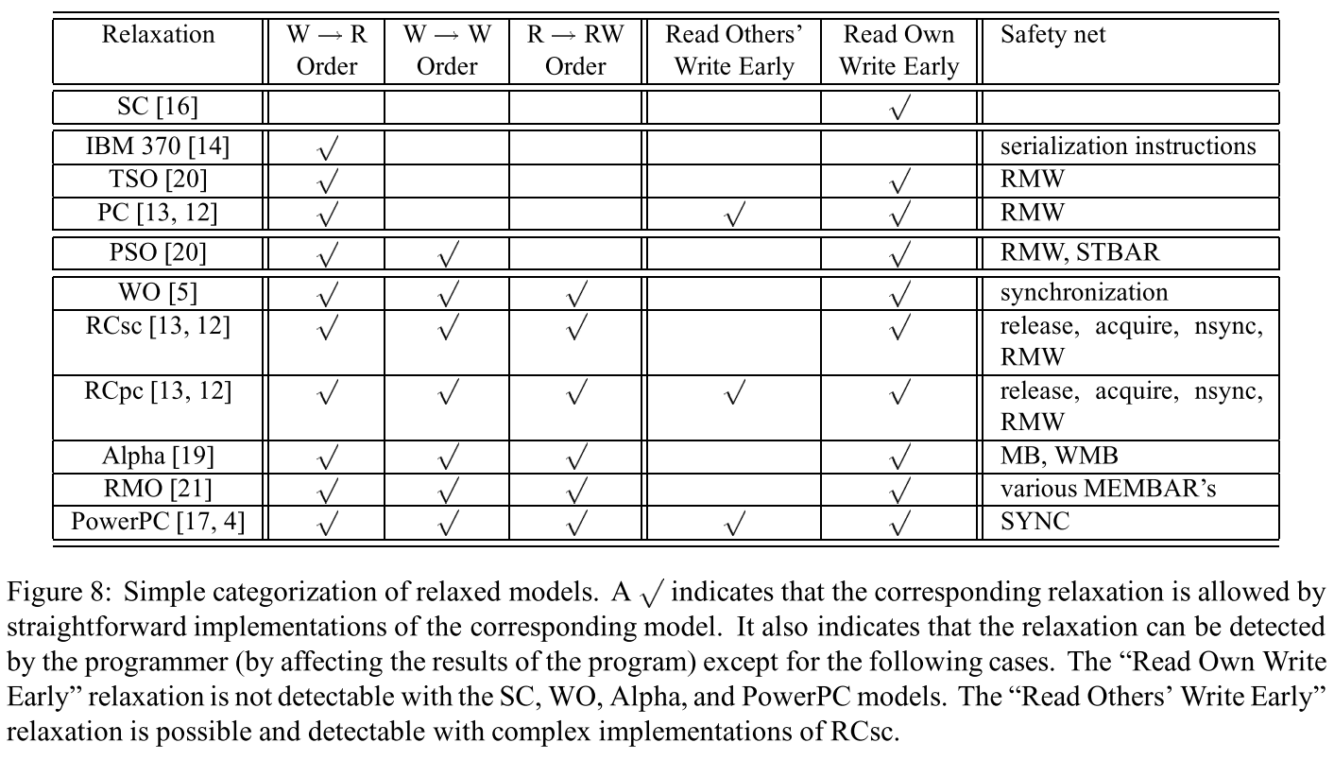
Simple categorization of relaxed models
Notes:
RMW read-modify-write 原子操作
Test and set
Fetch –and – increment
Compare –and – swap

Slide 12
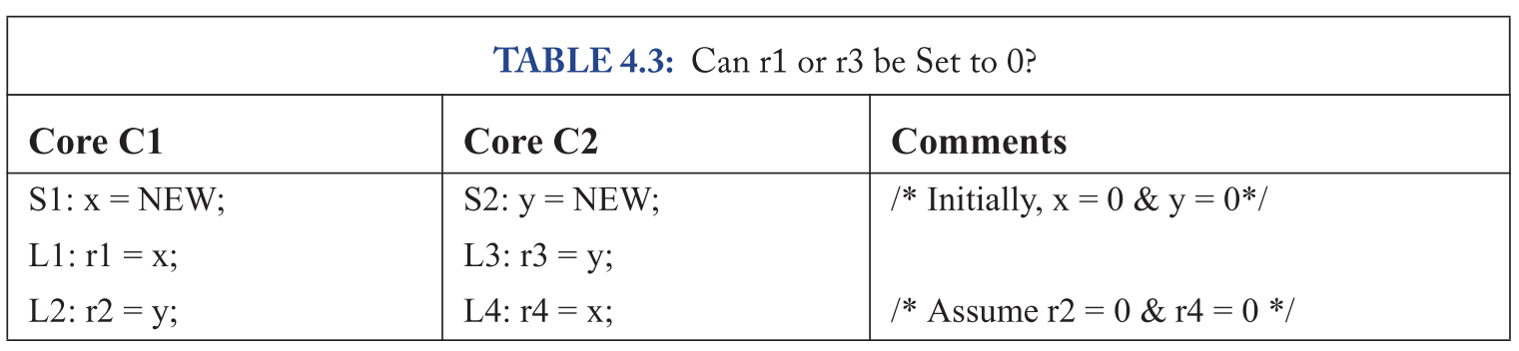
当(r2, r4) = (0, 0) 时，（r1, r3) 一定为 (0, 0）？

Slide 13
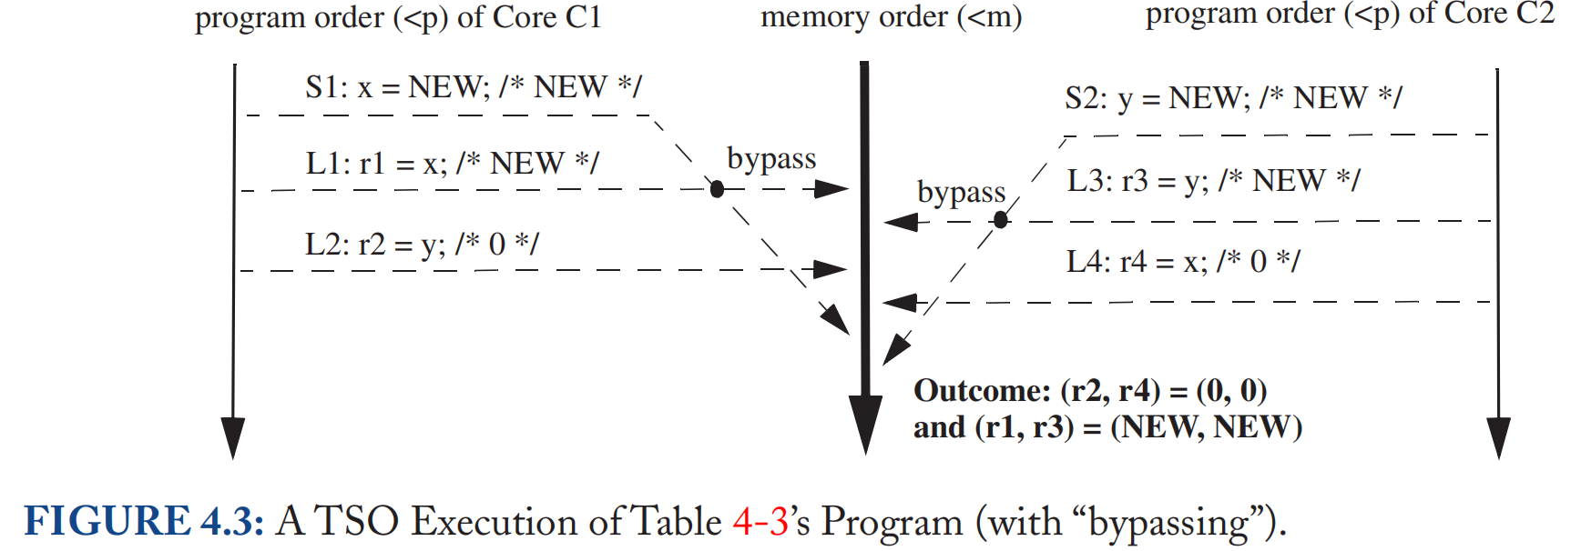

Slide 14
Memory Fences Instructions to sequentialize memory accesses
实现弱同一性或放松的存储器模型的处理器（允许针对不同地址的
loads 和stores操作乱序）需要提供存储器栅栏指令来强制对某些存储器操作串行化
Examples of processors with relaxed memory models:
Sparc V8 (TSO,PSO): Membar
Sparc V9 (RMO):
Membar #LoadLoad, Membar #LoadStore
Membar #StoreLoad, Membar #StoreStore
PowerPC (WO): Sync, EIEIO
ARM: DMB (Data Memory Barrier)
X86/64: mfence (Global Memory Barrier)
存储器栅栏是一种代价比较大的操作，仅仅在需要时，对存储器操作串行化

Slide 16
Synchronization
系统中只要存在并发进程，即使是单核系统都需要同步操作
总体上存在两类同步操作问题:
生产者-消费者问题：一个 消费者进程必须等待生产者进程产生数据
互斥问题（Mutual Exclusion）: 保证在一个给定的时间内只有一个进程使用共享资源（临界区）
producer
consumer
P1
P2
Shared Resource

Slide 17
A Producer-Consumer Example
Producer
tail
head
Consumer
R_{tail}
R_{tail}
R_{head}
R
Producer posting Item x:
Load R_{tail}, (tail)
Store (R_{tail}), x
R_{tail}=R_{tail}+1
Store (tail), R_{tail}
Consumer:
Load R_{head}, (head)
spin: Load R_{tail}, (tail)
if R_{head}==R_{tail} goto spin
Load R, (R_{head})
R_{head}=R_{head}+1
Store (head), R_{head}
process(R)
假设指令都是顺序执行的
Problems?

Slide 18
A Producer-Consumer Example continued
Producer posting Item x:
Load R_{tail}, (tail)
Store (R_{tail}), x
R_{tail}=R_{tail}+1
Store (tail), R_{tail}
Consumer:
Load R_{head}, (head)
spin: Load R_{tail}, (tail)
if R_{head}==R_{tail} goto spin
Load R, (R_{head})
R_{head}=R_{head}+1
Store (head), R_{head}
process(R)
1
3
2
4
Can the tail pointer get updated
before the item x is stored?
Programmer assumes that if 3 happens after 2, then 4 happens after 1.
Problem sequences are:
2, 3, 4, 1
4, 1, 2, 3

Slide 19
Using Memory Fences
Producer
tail
head
Consumer
R_{tail}
R_{tail}
R_{head}
R
Producer posting Item x:
Load R_{tail}, (tail)
Store (R_{tail}), x
Membar_{SS}
R_{tail}=R_{tail}+1
Store (tail), R_{tail}
Consumer:
Load R_{head}, (head)
spin: Load R_{tail}, (tail)
if R_{head}==R_{tail} goto spin
Membar_{LL}
Load R, (R_{head})
R_{head}=R_{head}+1
Store (head), R_{head}
process(R)
ensures that tail ptr
is not updated before
x has been stored
ensures that R is
not loaded before
x has been stored

Slide 20
Multiple Consumer Example
Producer
tail
head
Consumer
1
R_{head}
R
R_{tail}
R_{tail}
Consumer
2
R_{head}
R
R_{tail}
Producer posting Item x:
Load R_{tail}, (tail)
Store (R_{tail}), x
R_{tail}=R_{tail}+1
Store (tail), R_{tail}
Consumer:
Load R_{head}, (head)
spin: Load R_{tail}, (tail)
if R_{head}==R_{tail} goto spin
Load R, (R_{head})
R_{head}=R_{head}+1
Store (head), R_{head}
process(R)
Critical section:
Needs to be executed atomically by one consumer
What is wrong with this code?

Slide 21
Mutual Exclusion Using Load/Store
基于两个共享变量c1和c2的同步协议。初始状态c1和c2均为0
Process 1
...
c1=1;
L: if c2=1 then go to L
< critical section>
c1=0;
Process 2
...
c2=1;
L: if c1=1 then go to L
< critical section>
c2=0;
What is wrong?
Deadlock!
Notes:
c1 = 1
c2 = 1
……. Deadlock

Slide 22
Mutual Exclusion: second attempt
Process 1
...
L: c1=1;
if c2=1 then
{ c1=0; go to L}
< critical section>
c1=0
Process 2
...
L: c2=1;
if c1=1 then
{ c2=0; go to L}
< critical section>
c2=0
为避免死锁，我们让一进程等待时放弃reservation（预订）
Process 1 sets c1 to 0.
死锁显然是没有了，但有可能会发生 活锁(livelock) 现象
C1 = 1, C2=1, Read C2, Read C1, C1 =0, C2 = 0, C1=1, C2=1, C1=0, C2=0
可能还会出现某个进程始终无法进入临界区 ⇒ starvation
例如： C1=1，C2= 1，C1=0，Read C1 进入临界区 ， P1和P2竞争 P2始终胜出
Notes:
两个进程都在不断的改变状态，但是都无法进入
另外一种情况，是某个进程始终无法得到服务

Slide 23
A Protocol for Mutual Exclusion T. Dekker, 1966
基于3个共享变量c1, c2 和turn的互斥协议，初始状态三个变量均为0.
Process 1
...
c1=1;
turn = 1;
L: if c2=1 & turn=1
then go to L
< critical section>
c1=0;
Process 2
...
c2=1;
turn = 2;
L: if c1=1 & turn=2
then go to L
< critical section>
c2=0;
turn = i 保证仅仅进程 i 等待
变量 c1 和 c2 保证n个进程互斥地访问临界区，该算法由 Dijkstra给出，相当精巧
Notes:
注意由于turn 只有一个值，因此L:中的条件 两进程只能有一个条件满足。

Slide 24
Locks or Semaphores E. W. Dijkstra, 1965
信号量（A semaphore） 是一非负整数, 具有如下操作:
P(s): if s>0, decrement s by 1, otherwise wait
V(s): increment s by 1 and wake up one of
the waiting processes
P(s)和V(s) 必须是原子操作, i.e., 不能被中断，不能由多个处理器交叉访问s
Process i
P(s)
<critical section>
V(s)
s的初始值设置为可访问临界区的最大进程数

Slide 25
Atomic Operations
顺序一致性并不保证操作的原子性
原子性：存储器操作使用原子性操作，操作序列一次全部完成。例如exchange（交换操作）。
exchange(r,M): 互换寄存器r与存储单元M的内容
r0 = 1;
do exchange(r0,S) while (r0 != 0);
//S is memory location
//enter critical section
…..
//exit critical section
S = 0;

Slide 26
Implementation of Semaphores
在顺序同一性模型中，信号量 (mutual exclusion) 可以用常规的 Load 和 Store 指令实现，但是互斥的协议很难设计。一种简单的解决方案是提供:
atomic read-modify-write instructions
Examples: m is a memory location, R is a register
Test&Set (m), R:
R ← M[m];
if R==0 then
M[m] ← 1;
Fetch&Add (m), R_{V}, R:
R ← M[m];
M[m] ← R + R_{V};
Swap (m), R:
R_{t} ← M[m];
M[m] ← R;
R ← R_{t};

Slide 27
Multiple Consumers Example using the Test&Set Instruction
P: Test&Set (mutex),R_{temp}
if (R_{temp}!=0) goto P
Load R_{head}, (head)
spin: Load R_{tail}, (tail)
if R_{head}==R_{tail} goto spin
Load R, (R_{head})
R_{head}=R_{head}+1
Store (head), R_{head}
V: Store (mutex),0
process(R)
Critical
Section
其他原子的read-modify-write 指令 (Swap, Fetch&Add, etc.) 也能实现 P(s)和 V(s)操作

Slide 28
Nonblocking Synchronization
Compare&Swap(m), R_{t}, R_{s}:
if (R_{t}==M[m])
then M[m]=R_{s};
R_{s}=R_{t} ;
status ← success;
else status ← fail;
status is an implicit argument
try: Load R_{head}, (head)
spin: Load R_{tail}, (tail)
if R_{head}==R_{tail} goto spin
Load R, (R_{head})
R_{newhead} = R_{head}+1
Compare&Swap(head), R_{head}, R_{newhead}
if (status==fail) goto try
process(R)

Slide 29
Performance of Locks
Blocking atomic read-modify-write instructions
e.g., Test&Set, Fetch&Add, Swap
vs
Non-blocking atomic read-modify-write instructions
e.g., Compare&Swap,
Load-reserve/Store-conditional
vs
Protocols based on ordinary Loads and Stores
Performance depends on several interacting factors:
degree of contention,
caches,
out-of-order execution of Loads and Stores
later ...

Slide 30
本课程主要内容
关键字：
并行（并发）、评估、优化

Slide 31
第1章
重点关注： 与性能度量、功耗（能耗）有关的问题
性能度量
响应时间 (response time)
吞吐率 (Throughput)
CPU 执行时间 = IC × CPI × T
CPI ( Cycles per Instruction)
MIPS = Millions of Instructions Per Second
Latency versus Bandwidth
Latency指单个任务的执行时间，Bandwidth 指单位时间完成的任务量（rate）
Latency 的提升滞后于带宽的提升 (在过去的30年）
Amdahl’s Law 用来度量加速比（speedup)
性能提升受限于任务中可加速部分所占的比例
应用于多处理器系统的基本假设：在给定的问题规模下，研究随着处理器数目的增加性能的变化
Benchmarks：指一组用于测试的程序
比较计算机系统的性能
SPEC benchmark : 针对一组应用综合性能值采用SPEC ratios 的几何平均

Slide 32
Power & Energy
Dynamic Energy ∝
Capacitive Load × Voltage²
从0-1-0 或 1-0-1逻辑跃迁的脉冲能量
Capacitive Load =输出晶体管和导线的电容负载
20年来晶体管供电电压已经从5V降到1V
Dynamic Power ∝
Capacitive Load × Voltage²× Frequency Switched

Slide 33
减少动态功耗的技术
关闭不活动模块或处理器核的时钟 (Do nothing well)
Such as a floating-point unit when there are no FP instructions
Dynamic Voltage-Frequency Scaling (DVFS)
在有些场景不需要CPU全力运行
降低电压和频率可降低功耗
针对典型场景特殊设计 (Design for the typical case)
电池供电的设备常处于idle状态，DRAM和外部存储采用低功耗模式工作以降低能耗
Overclocking (Turbo Mode)
当在较高频率运行安全时，先以较高频率运行一段时间，直到温度开始上升至不安全区域
一个core以较高频率运行，同时关闭其他核

Slide 34
静态功耗（Static Power）
当晶体管处于off状态时,漏电流产生的功耗称为静态功耗
随着晶体管尺寸的减少漏电流的大小在增加
Static Power = Static Current × Voltage
Static power increases with the number of transistors
静态功耗有时会占到全部功耗的50%
Large SRAM caches need static power to maintain their values
Power Gating: 通过切断供电减少漏电流
To inactive modules to control the loss of leakage current

Slide 35
有关功耗和能耗小结
给定负载情况下能耗越少，能效越高, 特别是对电池供电的移动设备。
功耗应该被看作一个约束条件
A chip might be limited to 120 watts (cooling + power supply)
Power Consumed = Dynamic Power + Static Power
晶体管开和关的切换导致的功耗为动态功耗
由于晶体管静态漏电流导致的功耗称为静态功耗
通过降低频率可节省功耗
降低电压可降低功耗和能耗

Slide 36
第2章 指令集架构
重点关注：ISA设计的基本方法、RISC
ISA需考虑的问题：
Class of ISA; Memory addressing; Types and sizes of operands ; Operations ; Control flow instructions ; Encoding an ISA
……
ISA的类型
通用寄存器型占主导地位
寻址方式
重要的寻址方式: 偏移寻址方式, 立即数寻址方式, 寄存器间址方式
SPEC测试表明，使用频度达到 75%--99%
偏移字段的大小应该在 12 - 16 bits, 可满足75%-99%的需求
立即数字段的大小应该在 8 -16 bits, 可满足50%-80%的需求
操作数的类型和大小
对单字、双字的数据访问具有较高的频率
支持64位双字操作，更具有一般性
Notes:
1 chapter 1 性能综合评估 算术平均 调和平均 几何平均
2 Chapter 2 ISA的分类、寻址方式

Slide 37
ISA的功能设计：任务为确定硬件支持哪些操作。方法是统计的方法。存在CISC和RISC两种类型
CISC（Complex Instruction Set Computer）
目标：强化指令功能，减少指令的指令条数，以提高系统性能
基本方法：面向目标程序的优化，面向高级语言和编译器的优化
RISC（Reduced Instruction Set Computer）
目标：通过简化指令系统，用最高效的方法实现最常用的指令
主要手段：充分发挥流水线的效率，降低（优化）CPI
控制转移类指令
指令编码（指令格式）
MIPS ISA
RISC-V ISA

Slide 38
第3章
重点关注：流水线性能评估和优化技术
实际吞吐率：假设k段，完成n个任务，单位时间所实际完成的任务数。
加速比: k段流水线的速度与等功能的非流水线的速度之比。
效率：流水线的设备利用率。

Slide 40
指令流水线通过指令重叠减小 CPI
充分利用数据通路
当前指令执行时，启动下一条指令
其性能受限于花费时间最长的段
检测和消除相关
如何有利于流水线技术的应用
所有的指令都等长
只有很少的指令格式
只用Load/Store来进行存储器访问

Slide 41
流水线的加速比计算
For simple RISC pipeline, CPI = 1:

Slide 42
影响流水线性能
结构相关、数据相关
控制相关、异常
异常处理
种类与分类
精确与非精确中断
支持浮点数操作的MIPS流水线
Latency & Repeat Interval
问题：结构相关（增多）；数据相关、控制相关引起的stall增多；有新的冲突源产生；定向路径增多；异常处理复杂
MIPS R4000 8级流水线
存储器操作分阶段 – load延迟为2个cycles
Branch操作在EX段确定分支方向- 3个cycles的延迟
多个定向源 ：EX/DF，DF/DS，DS/TC，TC/WB
MIPS R4000的浮点数操作

Slide 43
第4章
重点关注：存储层次、Cache性能评估和优化、主存组织、虚拟存储（TLB）
Cache基本原理 4Q
Cache性能分析
CPU time = (CPU execution clock cycles + Memory stall clock cycles) x clock cycle time
Memory stall clock cycles = (Reads x Read miss rate x Read miss penalty + Writes x Write miss rate x Write miss penalty)
Memory stall clock cycles = Memory accesses x Miss rate x Miss penalty
Different measure: AMAT Average Memory Access time (AMAT) = Hit Time + (Miss Rate x Miss Penalty)

Slide 44
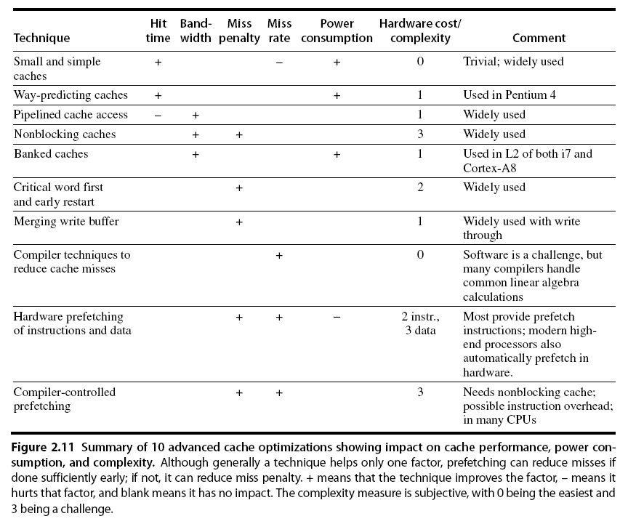
Cache优化

Slide 45
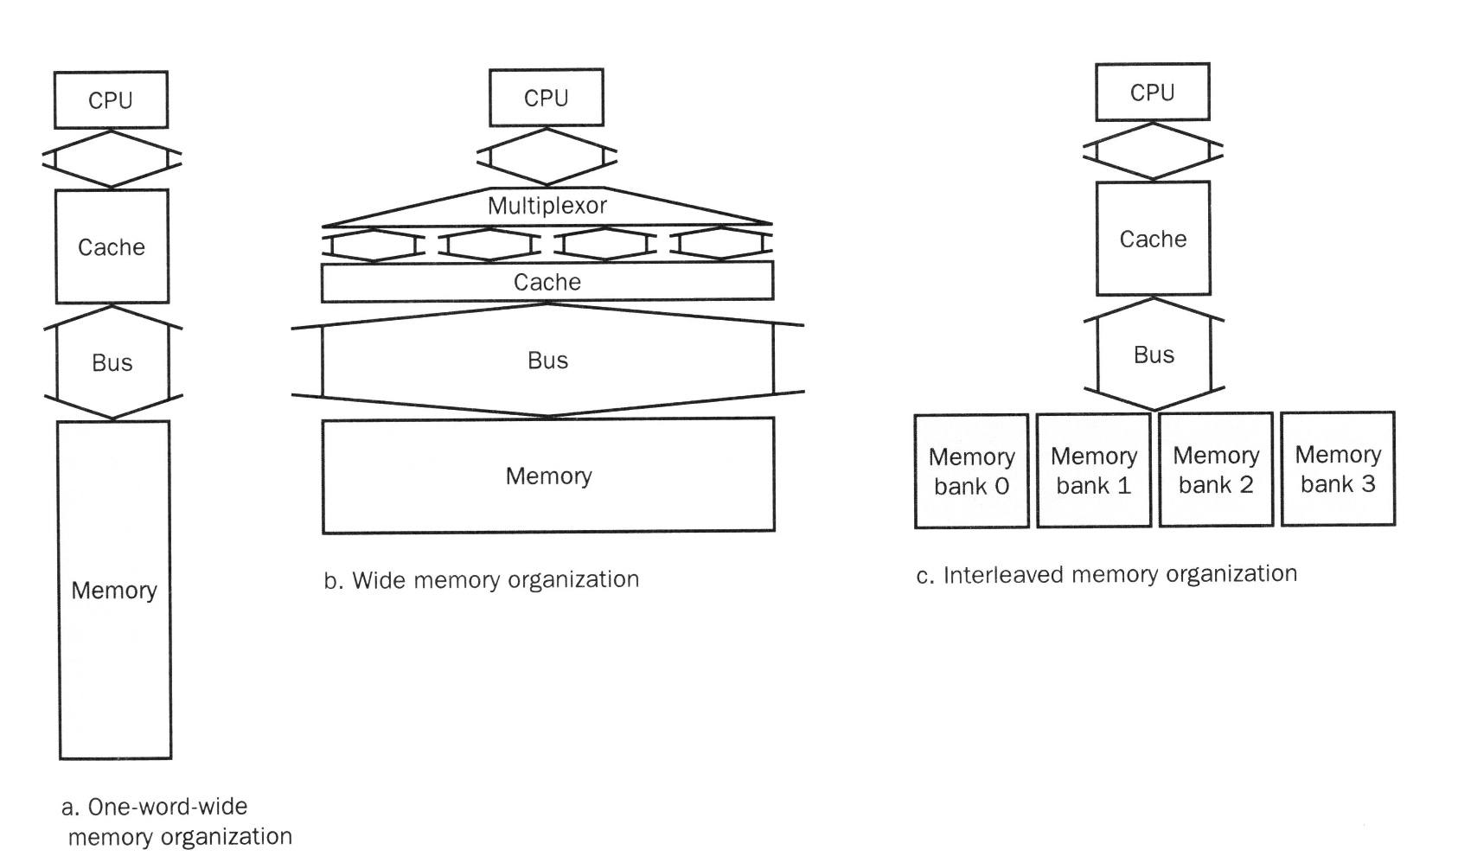
三种存储器组织方式
Interleaved:
CPU, Cache, Bus 1 word: Memory N Modules (4 Modules); example is word interleaved
Wide:
CPU/Mux 1 word; Mux/Cache, Bus, Memory N words (Alpha: 64 bits & 256 bits)
Simple:
CPU, Cache, Bus, Memory same width (32 bits)

Slide 46
Increasing Bandwidth - Interleaving
Access Pattern without Interleaving:
CPU
Memory
D1 available
Start Access for D1
Start Access for D2
Memory
Bank 0
Access Pattern with 4-way Interleaving:
Memory
Bank 1
CPU
Memory
Bank 2
Memory
Bank 3
Access Bank 1
Access Bank 0
Access Bank 2
Access Bank 3
We can Access Bank 0 again
Notes:
Without interleaving, the frequency of our access will be limited by the DRAM cycle time.
With interleaving, that is having multiple banks of memory, we can access the memory much more frequently by accessing another bank while the last bank is finishing up its cycle.
For example, first we will access memory bank 0. Once we get the data from Bank 0, we will access Bank 1 while Bank 0 is still finishing up the rest of its DRAM cycle.
Ideally, with interleaving, how quickly we can perform memory access will be limited by the memory access time only.
Memory interleaving is one common techniques to improve memory performance.
+ 1 = 68 min. (Y:48)

Slide 47
TLB （Translation look-aside Buffer)
页表一般很大，存放在主存中。
导致每次访存可能要两次访问主存，一次读取页表项，一次读写数据
解决办法：采用 TLB
TLB
存放近期经常使用的页表项，是整个页表的部分内容的副本。
基本信息：
VPN##PPN##Protection Field##use bit ## dirty bit
OS修改页表项时，需要刷新TLB，或保证TLB中没有该页表项的副本
TLB必须在片内
速度至关重要
TLB过小，意义不大
TLB过大，代价较高
相联度较高（容量小）

Slide 48
第５章
重点关注：提高指令级并行的硬件方法、软件方法
指令级并行(ILP) : 流水线的平均CPI
Pipeline CPI = Ideal Pipeline CPI + Struct Stalls + RAW Stalls + WAR Stalls + WAW Stalls + Control Stalls +……
提高指令级并行的方法
软件方法：指令流调度，循环展开，软件流水线，trace scheduling
硬件方法
软件方法：指令流调度-循环展开
硬件方法：两种指令流动态调度方法
如何处理精确中断?
Out-of-order execution -> out-of-order completion!
如何处理分支?
动态分支预测
常见的方法有哪些？评估
2020/5/17
计算机体系结构
48
Notes:
2013-04-02

Slide 49
存储器访问的冲突消解
Total Ordering
Partial Ordering
Load Ordering, Store Ordering
Store Ordering
Superscalar and VLIW: CPI < 1 (IPC > 1)
Dynamic issue vs. Static issue
同一时刻发射更多的指令 => 导致更大的冲突开销
2020/5/17
计算机体系结构
49

Slide 50
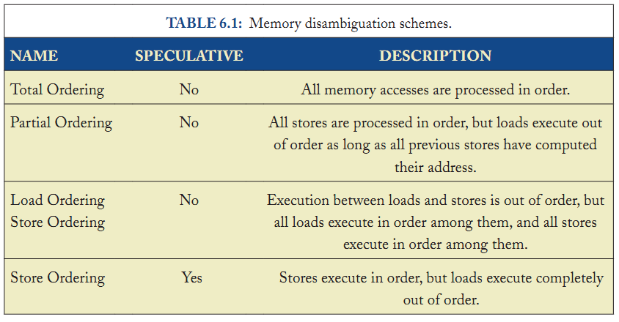
Memory Disambiguation
非投机方式的基本原则：当前存储器指令之前的store指令计算存储器地址后，才能执行当前的存储器操作

Slide 51
Multithreaded Categories
Simultaneous
Multithreading
Time (processor cycle)
Superscalar
Fine-Grained
Coarse-Grained
Multiprocessing
Thread 1
Thread 3
Thread 5
Thread 2
Thread 4
Idle slot
2020/5/17
计算机体系结构
51
Notes:
51

Slide 52
第6章
重点关注：向量处理机模型、ＧＰＵ
向量处理机基本概念
基本思想：两个向量的对应分量进行运算，产生一个结果向量
向量处理机基本特征
VSIW-一条指令包含多个操作
单条向量指令内所包含的操作相互独立
以已知模式访问存储器-多体交叉存储系统
控制相关少
向量处理机基本结构
向量指令并行执行
向量运算部件的执行方式-流水线方式
向量部件结构-多“道”结构-多条运算流水线
向量处理机性能评估
向量指令流执行时间: Convey, Chimes, Start-up time
其他指标： R∞ , N_{1/2} , N_{V}
两个问题
向量处理机中的存储器访问
向量处理机中的优化技术

Slide 53
向量机的存储器访问
存储器组织：独立存储体、多体交叉方式
Stride : 固定步长（1 or 常数）, 非固定步长（index）
分段开采技术
基于向量机模型的优化
链接技术
有条件执行
稀疏矩阵的操作

Slide 54
ＧＰＵ
GPU：多线程协处理器
GPU编程模型：SPMD (Single Program Multiple Data)
使用线程 (SPMD 编程模型)，不是用SIMD指令编程
每个线程执行同样的代码，但操作不同的数据元素
每个线程有自己的上下文(即可以独立地启动/执行等）
计算由大量的相互独立的线程(CUDA threads or microthreads) 完成，这些线程组合成线程块（thread blocks）
GPU执行模型：SIMT (Single Instruction Multiple Thread)
一组执行相同指令的线程由硬件动态组织成warp
一个warp是由硬件形成的SIMD操作
GPU存储器组织
Local Memory， Shared Memory, Global Memory
GPU分支处理（发散与汇聚）

Slide 55
第７章
重点关注：Coherence、Consistency

Slide 56
Acknowledgements
These slides contain material developed and copyright by:
John Kubiatowicz (UCB)
Krste Asanovic (UCB)
David Patterson (UCB)
Chenxi Zhang (Tongji)
UCB material derived from course CS152、CS252、CS61C
KFUPM material derived from course COE501、COE502

